Slide 1
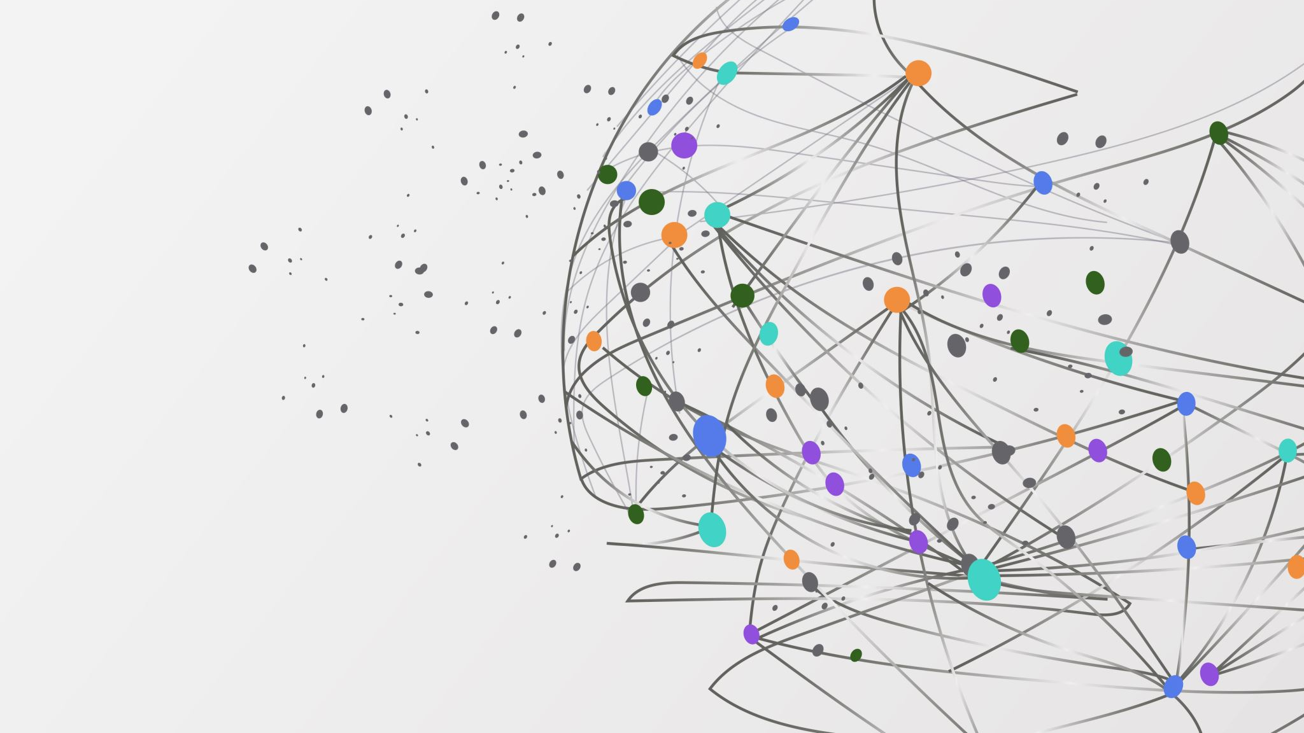
Миссия «Заря»
Команда: «РСДРП»
Группа: М8О-115БВ-24

Slide 2
Цели и задачи
Цель:
Смоделировать полет ракеты-носителя с аппаратом на борту и вывод аппарата на орбиту.
Задачи проекта:
Сбор и анализ необходимой информации по теме c использованием необходимой литературы и открытых интернет-источников
Создание физико-математической модели
Написание кода на языке Python для получения графиков зависимостей данных полёта.
Моделирование полёта в KSP (Kerbal Space Program)
Сравнение данных полученных на основе физико-математической модели с данными, полученными из симуляции полёта в KSP.

Slide 3
Наша команда:
Синькин Андрей Вадимович – тимлид, инженер KSP, программист
Баженкова Наталья Владимировна – спикер, презентер
Епифанов Егор Александрович – программист
Томский Антон Алексеевич – физик
Попов Андрей Дмитриевич – математик

Slide 4
Предыстория миссии
Модуль был построен российским ГКНПЦ им. Хруничева по заказу американской стороны. Проект российского модуля был выбран американцами вместо предложения компании Локхид, модуля «Bus-1», благодаря меньшим финансовым затратам ($220 млн вместо $450 млн).
По условиям контракта ГКНПЦ также обязался построить дублирующий модуль, ФГБ-2.
При разработке и строительстве модуля интенсивно использовался технологический задел по Транспортному кораблю снабжения, на основе которого ранее уже были построены некоторые модули орбитальной станции «Мир».

Slide 5
Конструкция
Значительным преимуществом было полное энергетическое снабжение за счёт солнечных батарей, а также наличие собственных двигателей, позволяющих маневрирование и корректировку положения модуля в пространстве.
Модуль имеет цилиндрическую форму с шарообразным головным отсеком и конической кормой, его длина составляет 12,6 м при максимальном диаметре 4,1 м.
Две солнечных батареи, габариты которых составляют 10,7 м × 3,3 м, создают среднюю мощность в размере 3 КВт. Энергия сохраняется в шести аккумуляторных никель-кадмиевых батареях. «Заря» оснащена 24 средними и 12 малыми двигателями для корректировки пространственного положения, а также двумя крупными двигателями для орбитальных манёвров.
16 баков, закреплённых снаружи модуля, могут содержать до 6 тонн топлива. Модуль имеет три стыковочных узла.

Slide 6

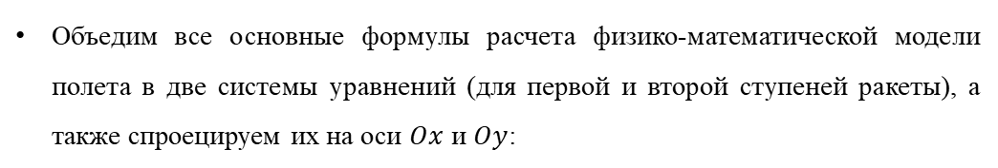
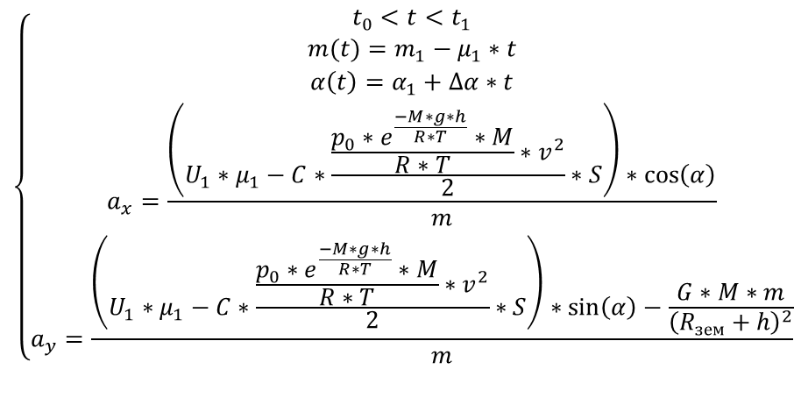
Физико-математическая модель
$$\left\{\begin{aligned}\begin{aligned}\begin{aligned}t<t_{0} \\ {m(t)=m}_{0}−μ_{0}∗t \\ α\left(t\right)=α_{0}+∆α∗t \\ a_{x}=\frac{\left(\left(U_{0}∗μ_{0}−C∗\frac{\frac{p_{0}∗e^{\frac{−M∗g∗h}{R∗T}}∗M}{R∗T}∗v^{2}}{2}∗S\right)∗\cos\left(α\right)\right)}{m} \\ a_{y}=\frac{\left(U_{0}∗μ_{0}−C∗\frac{\frac{p_{0}∗e^{\frac{−M∗g∗h}{R∗T}}∗M}{R∗T}∗v^{2}}{2}∗S\right)∗\sin\left(α\right)−\frac{G∗M∗m}{{\left(R_{зем}+h\right)}^{2}}}{m}\end{aligned}\end{aligned}\end{aligned} \right.$$
Объедим все основные формулы расчета физико-математической модели полета в две системы уравнений (для первой и второй ступеней ракеты), а также спроецируем их на оси $Ox$ и $Oy$:
$$\left\{\begin{aligned}\begin{aligned}\begin{aligned}t_{0}<t<t_{1} \\ {m(t)=m}_{1}−μ_{1}∗t \\ α\left(t\right)=α_{1}+∆α∗t \\ a_{x}=\frac{\left(U_{1}∗μ_{1}−C∗\frac{\frac{p_{0}∗e^{\frac{−M∗g∗h}{R∗T}}∗M}{R∗T}∗v^{2}}{2}∗S\right)∗\cos\left(α\right)}{m} \\ a_{y}=\frac{\left(U_{1}∗μ_{1}−C∗\frac{\frac{p_{0}∗e^{\frac{−M∗g∗h}{R∗T}}∗M}{R∗T}∗v^{2}}{2}∗S\right)∗\sin\left(α\right)−\frac{G∗M∗m}{{\left(R_{зем}+h\right)}^{2}}}{m}\end{aligned}\end{aligned}\end{aligned} \right.$$

Slide 7
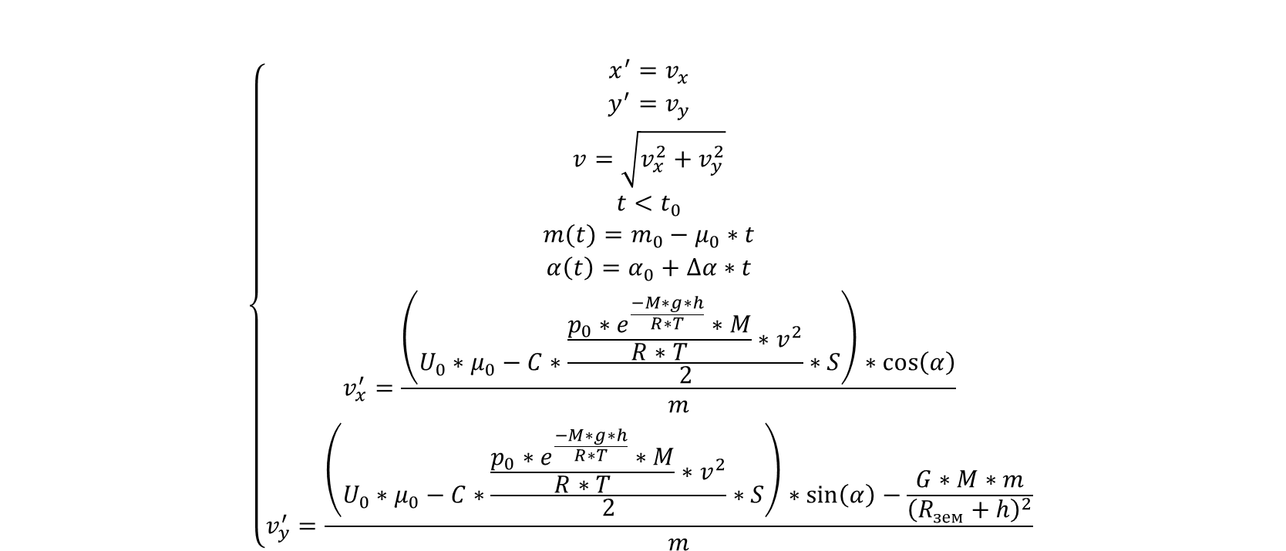
Физико-математическая модель
$$\left\{\begin{aligned}\begin{aligned}\begin{aligned}x^{′}=v_{x} \\ y^{′}=v_{y} \\ v=\sqrt{v_{x}^{2}+v_{y}^{2}} \\ t<t_{0} \\ {m(t)=m}_{0}−μ_{0}∗t \\ α\left(t\right)=α_{0}+∆α∗t \\ v_{x}^{′}=\frac{\left(U_{0}∗μ_{0}−C∗\frac{\frac{p_{0}∗e^{\frac{−M∗g∗h}{R∗T}}∗M}{R∗T}∗v^{2}}{2}∗S\right)∗\cos\left(α\right)}{m} \\ v_{y}^{′}=\frac{\left(U_{0}∗μ_{0}−C∗\frac{\frac{p_{0}∗e^{\frac{−M∗g∗h}{R∗T}}∗M}{R∗T}∗v^{2}}{2}∗S\right)∗\sin\left(α\right)−\frac{G∗M∗m}{{\left(R_{зем}+h\right)}^{2}}}{m}\end{aligned}\end{aligned}\end{aligned} \right.$$

Slide 8
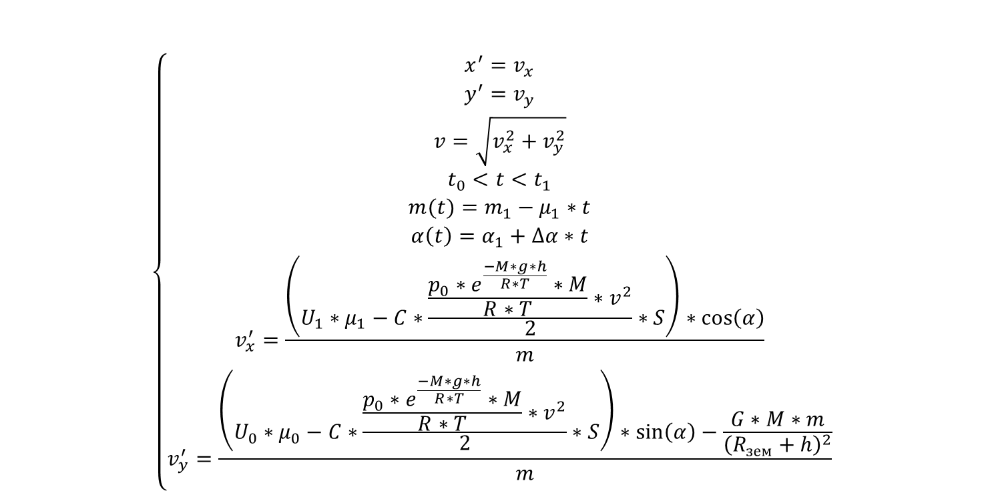
Физико-математическая модель
$$\left\{\begin{aligned}\begin{aligned}\begin{aligned}\begin{aligned}x^{′}=v_{x} \\ y^{′}=v_{y} \\ v=\sqrt{v_{x}^{2}+v_{y}^{2}} \\ t_{0}<t<t_{1} \\ {m(t)=m}_{1}−μ_{1}∗t \\ α\left(t\right)=α_{1}+∆α∗t \\ v_{x}^{′}=\frac{\left(U_{1}∗μ_{1}−C∗\frac{\frac{p_{0}∗e^{\frac{−M∗g∗h}{R∗T}}∗M}{R∗T}∗v^{2}}{2}∗S\right)∗\cos\left(α\right)}{m} \\ v_{y}^{′}=\frac{\left(U_{0}∗μ_{0}−C∗\frac{\frac{p_{0}∗e^{\frac{−M∗g∗h}{R∗T}}∗M}{R∗T}∗v^{2}}{2}∗S\right)∗\sin\left(α\right)−\frac{G∗M∗m}{{\left(R_{зем}+h\right)}^{2}}}{m}\end{aligned}\end{aligned}\end{aligned} \\ \end{aligned}\right.$$

Slide 9
Программная реализация на Python
В ходе создания программной реализации математической модели и полета были использованы следующие библиотеки:
matplotlib
krpc
time
math
csv
NumPy
pandas

Slide 10


Симуляция в KSP
Наша команда создала модель ракеты-носителя и блока «Заря» в KSP, а также написала код автопилота для нее
Ознакомиться с кодом, файлами моделей и видео симуляции полета можно по ссылкам ниже или по QR-кодам
https://github.com/d-asv-b/varkt
https://youtu.be/ManPyMjzc-k
GitHub
YouTube

Slide 11
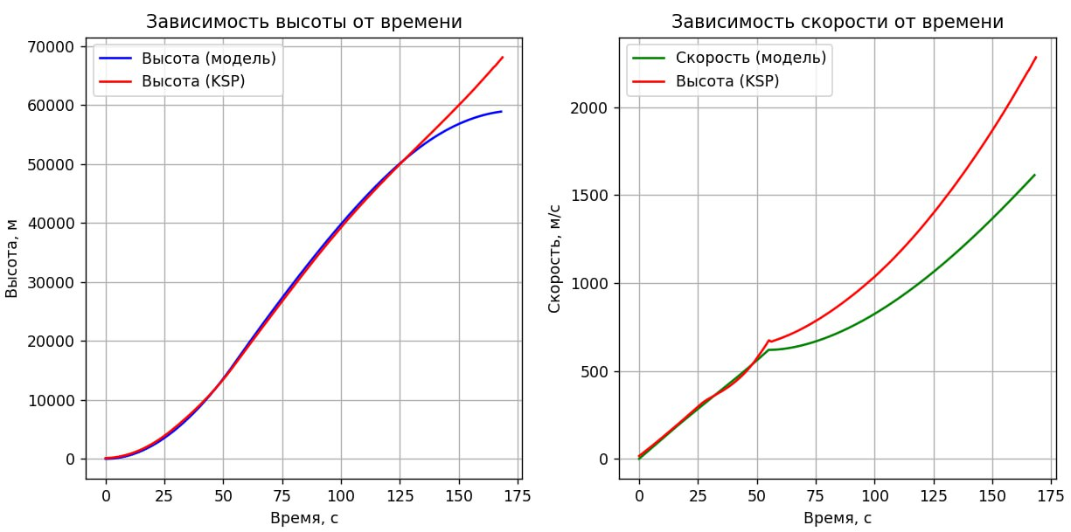
Сравнение полученных графиков
Графики, полученные при вычислении мат. модели и полученные в результате симуляции наложены друг на друга

Slide 12
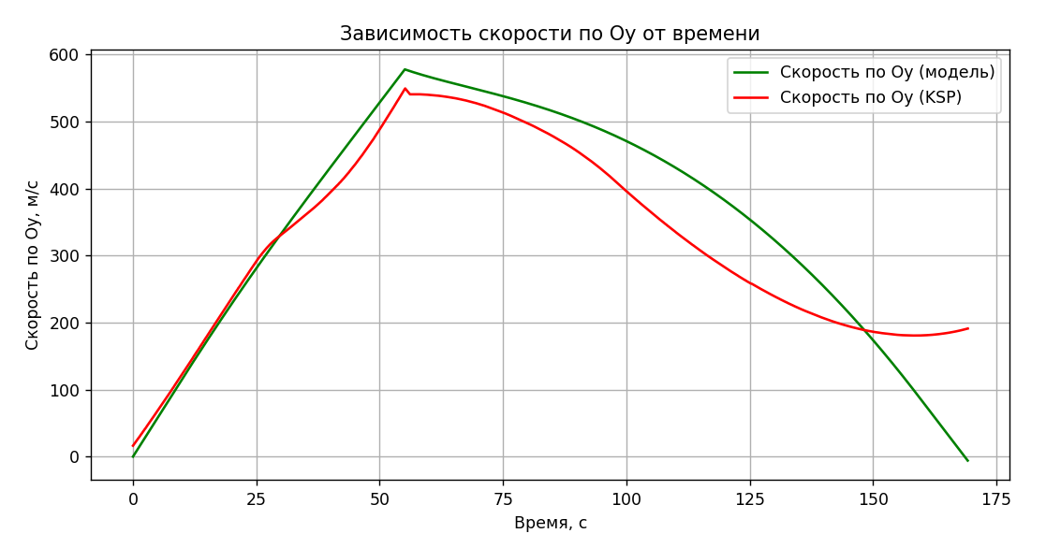
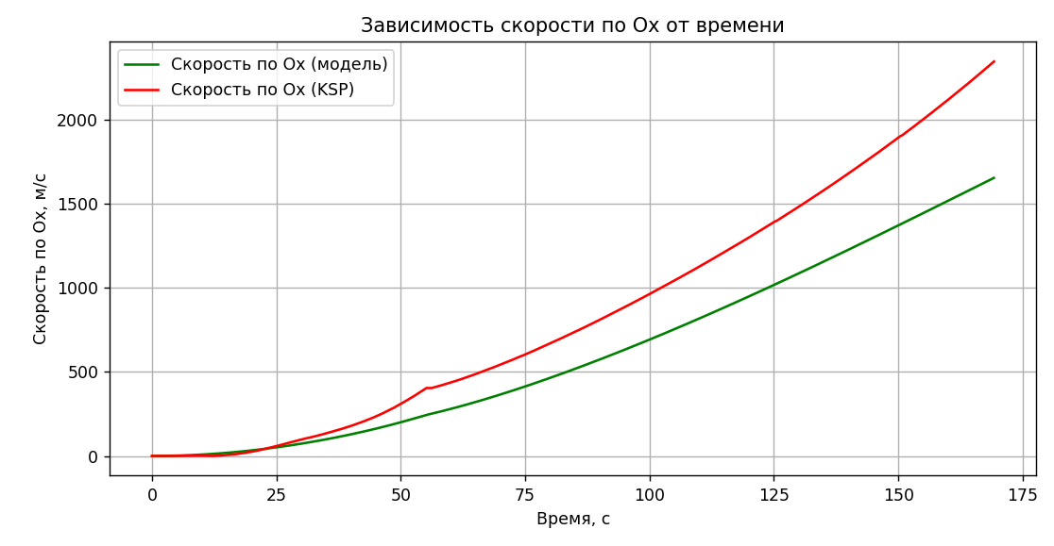
Сравнение полученных графиков
Графики, полученные при вычислении мат. модели и полученные в результате симуляции наложены друг на друга

Slide 13
Сравнение полученных графиков
Проанализировав графики видно, что данные, полученные в результате вычисления математической модели отличаются от данных, полученных при симуляции полета
Можно предположить, что такое расхождение происходит из-за погрешности расчетов в математической модели: не сохранилось ускорение, данное ракете первой ступенью до ее отделения.
Также причинами погрешностей и неточностей могли стать:
Определенные пренебрежения и округления в математической модели
Особенности полета в KSP

Slide 14
Выводы
В процессе работы наша команда достигла поставленной цели, а именно - смоделировала полет ракеты-носителя с аппаратом на борту и вывод аппарата на орбиту.
Для выполнения поставленных задач командой был произведен сбор информации по теме c использованием необходимой литературы, созданы физико-математические модели.
Для получения графиков завистей данных полета был написан код на языке Python и смоделирован полёт в KSP
После этого был произведен анализ полученных данных и сделаны выводы.

Slide 15
Заключение
В процессе работы над данным проектом наша команда реконструировала выведение на орбиту функционально-грузового отсека МКС под названием «Заря». Мы успешно составили математическую модель, описывающую движение нашей ракеты, а также создали модель в игре Kerbal Space Program, которую использовали для симуляции полета.
При помощи библиотеки kRPC мы записали телеметрию корабля (высоту и скорость по осям Ox и Oy, а также текущий момент времени), а затем сравнили результаты с данными, полученными от вычисления нашей математической модели.
В итоге сравнения мы увидели, что данные, полученные в результате расчетов и данные фактического полета отличаются и проанализировали возможную причину таких отличий.

